Slide 1
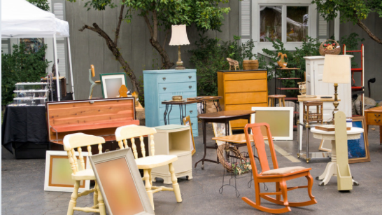

CASA MONJE
¡Damos nueva vida a tus Muebles!
Somos conscientes de la escasez de recursos naturales y contribuimos con una actitud responsable de proteger el medio ambiente, a través de la reutilización de madera ya procesada.
Nombre
Email
Conócenos

